Slide 1
講 道 / Sermon
在神旨中健康快樂的人生
God’s Will For Healthy Happy Life

Slide 2
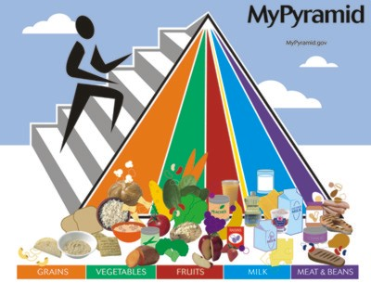
營養學家：健康快樂的人生
1) 節制飲食
2) 經常運動
3) 處理壓力

Slide 3
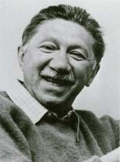
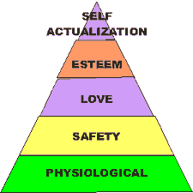
心理學家：Abraham Maslow
人的五種需要
1) 自我實現
2) 自尊
3) 歸屬/愛
4) 安全
5) 肉體

Slide 4


1) 喜樂直接影響我們肉身的健康
箴17:22 喜樂的心、乃是良藥．
憂傷的靈、使骨枯乾。
箴18:14 人有疾病、心能忍耐．
心靈憂傷、誰能承當呢。

Slide 5

2) 如何能做到神要我們喜樂的旨意
a) 主動的決擇
西1:11 …你們凡事歡歡喜喜的忍耐寬容．
腓1:18 …為此我(保羅)就歡喜、並且還要歡喜。

Slide 6

2) 如何能做到神要我們喜樂的旨意
b) 轉移焦點
路10:21 正當那時、耶穌被聖靈感動就歡樂說、父阿、天地的主、我感謝你、因為你將這些事、向聰明通達人就藏起來、向嬰孩就顯出來.父阿、是的、因為你的美意本是如此.
腓1:17-18 那一等傳基督、是出於結黨、並不誠實、意思要加增我捆鎖的苦楚。這有何妨呢.或是假意、或是真心、無論怎樣、基督究竟被傳開了．為此我就歡喜、並且還要歡喜.

Slide 7

2) 如何能做到神要我們喜樂的旨意
c) 信靠神前路
尼8:10 …你們不要憂愁、因靠耶
和華而得的喜樂是你們的
力量。
詩16:11 你必將生命的道路指示我．在你面前有滿足的喜
樂．在你右手中有永遠的福樂。

Slide 8

2) 如何能做到神要我們喜樂的旨意
d) 常常親近神
詩16:8-9 我將耶和華常擺在我面前．因他在我右邊、我便
不至搖動。因此我的心歡喜、
我的靈快樂．我的肉身也要安
然居住。
詩37:4 又要以耶和華為樂．他就將你心
裡所求的賜給你。

Slide 9

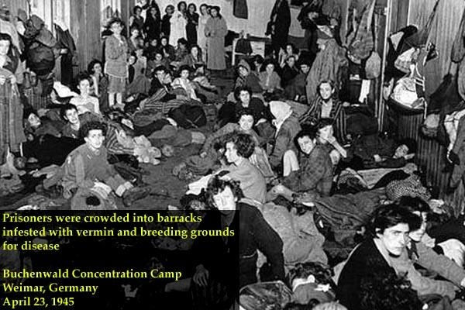
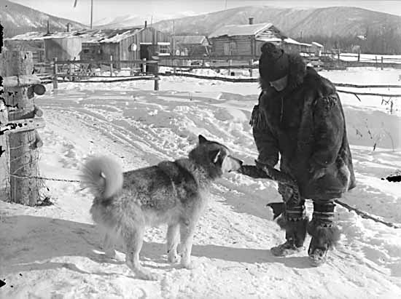


Slide 10
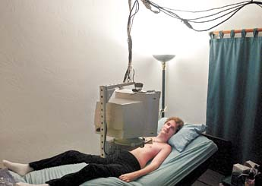
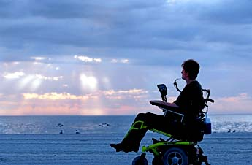
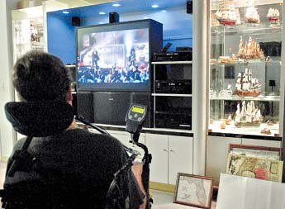
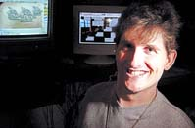
殘障基督徒 Tim Swieckowski

